Slide 1
El niño mete el pie.
Pedro Gorrotxategi Gorrotxategi. Pediatra
Ainhoa Zabaleta Rueda. Pediatra
www.familiaysalud.es

Slide 2
LO QUE ES NORMAL:
Al comenzar a andar la marcha es irregular y tambaleante.
Andan con los pies muy separados.
A los 2 años es más estable y comienzan a bracear.
Hacia los 5 a 7 años andan de forma similar al adulto.
www.familiaysalud.es

Slide 3
¿Porqué al andar, mete o saca el pie?
Para averiguar la causa hay que revisar toda la extremidad.
Puede estar en:
La cadera
La pierna
El pie
Y lo que vemos en las tres ocasiones es que al andar mete el pie
www.familiaysalud.es

Slide 4
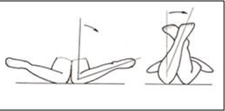
¿La causa está en la cadera? Anteversión femoral.
Se suelen sentar sobre las rodillas, en forma de W.
Al tumbarse boca abajo y separar las piernas con las rodillas flexionadas casi llegan a tocar la cama con los pies.
Todo esto sucede porque tienen la cabeza del fémur adelantada.
Para compensarlo al andar meten los pies
Se da entre los 3 y 8 años, pero puede durar más tiempo.
www.familiaysalud.es

Slide 5
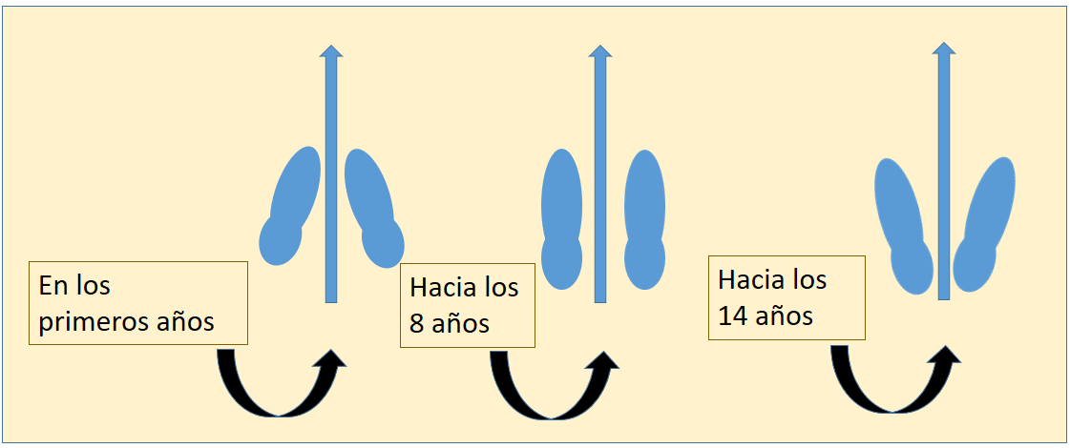
¿La causa está en la pierna? Torsión tibial
Al andar mete o saca el pie.
Es la tibia la que está girada y que lleva el pie hacia adentro o fuera
En la evolución de la marcha normal, los niños inicialmente meten algo el pie y cuando son mayorcitos lo desvían hacia afuera.
Es por eso que cuando de pequeños meten el pie, tiende a resolverse y cuando lo saca, es más fácil que persista.
www.familiaysalud.es

Slide 6
¿La causa está en el pie? Metatarso varo
Es la parte anterior del pie la que está desviada hacia adentro
Se suele dar en niños pequeños.
Se suele resolver solo para el año de vida.
Si es rígido
(no se puede enderezar con la mano)
Hay que consultar al pediatra
www.familiaysalud.es

Slide 7
¿Qué tenemos que tener en cuenta?
En general estos trastornos son transitorios.
No suele necesitar de tratamiento ortopédico.
Hay que consultar:
Si hay dolor al caminar
Si es de un solo lado
Si estéticamente es muy llamativo
Siempre que los padres tengan dudas.
www.familiaysalud.es

